Slide 1
把思政教育有效融入 专业教学的探索与实践
上海中医药大学 张智强
2018.4.25

Slide 2
与大家交流四方面内容：
一、老话题 新任务
二、可行性 有效性（重点）
三、方法论 规律性（重点）
四、有难度 待探索

Slide 3
早在1987年5月29日颁布的《中共中央关于改进和加强高等学校思想政治工作的决定》中就明确要求“把思想政治教育与业务教学工作结合起来。”

Slide 4
1994年8月31日颁布的《中共中央关于进一步加强和改进学校德育工作的若干意见》强调“按照不同学科特点，促进各类学科与课程同德育的有机结合。”

Slide 5
“高等学校各门课程都具有育人功能，所有教师都负有育人职责。广大教师要以高度负责的态度，率先垂范、言传身教，以良好的思想、道德、品质和人格给高校学生以潜移默化的影响。要把思想政治教育融入到高校学生专业学习的各个环节，渗透到教学、科研和社会服务各个方面。”
—— 2004年《中共中央关于进一步
加强大学生思想政治教育的意见》

Slide 6
“把社会主义核心价值观纳入国民教育总体规划，贯穿于基础教育、高等教育、职业技术教育、成人教育各领域，落实到教育教学和管理服务各环节，覆盖
到所有学校和受教育者，形成课堂教学、社会实践、校园文化多位一体的育人平台。”
—— 2013年12月 中共中央办公厅

Slide 7
“所有课堂都有育人功能，不能把思想政治工作只当做思想政治理论课的事，其他各门课程都要守好一段渠、种好责任田。”
—— 2016年习近平在全国高校思政工作会议上的讲话

Slide 8
“两个所有”的工作要求：
我把2004年中央文件种提出的“所有教师都负有育人职责”，2006年习近平总书记在全国高校思想政治工作会议上提出的“所有课堂都有育人功能”这两项要求，我把它概括为“两个所有”的工作要求。

Slide 9
长期以来，高校思想政治工作的主体是思想政治理论课、党团工作、日常学生工作等，取得了较好成效。今天我想和大家分享的是：把思想政治教育融入专业教学的可行性和有效性。

Slide 10
与大家交流第二方面内容：
一、老话题 新任务
二、可行性 有效性（重点）
三、方法论 规律性（重点）
四、有难度 待探索

Slide 11
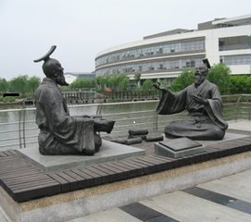
四年多的探索与实践：
从2014年到2017年，学校共设立了100门校级重点建设课程，试点效果良好，与全国高校思想政治工作会议精神高度吻合。

Slide 12
例一：张黎声老师的人体解剖课
医学院校《人体解剖学》课。这门“冷冰冰”的课程，老师介绍遗体捐献背后的故事，带领学生参与红十字会活动，了解红十
字精神，采访遗体捐献者，让学生了解他们为什么捐献遗体。这些普通的人内心都有强大的社会责任感。引导学生敬畏生命，尊敬 “大体老师”。

Slide 13
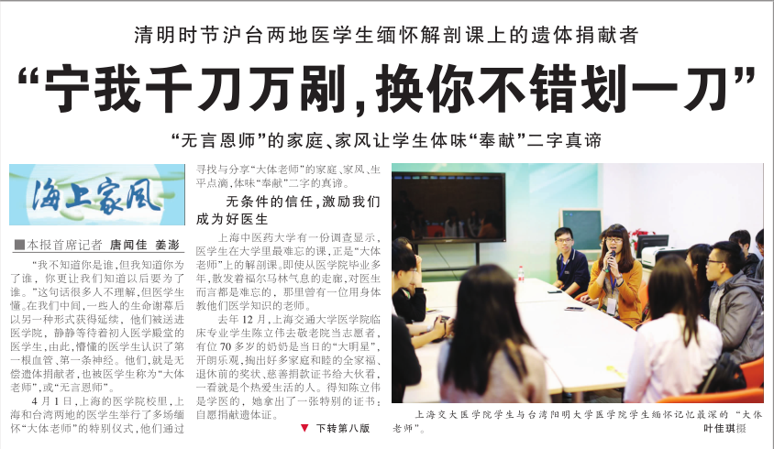
一位70多岁的遗体捐献者告诉学生：“女儿得了免疫病，至今没治好，我看着她饱受疾病折磨，心酸无奈。我就说服女儿一起办了遗体捐献，希望你们多去研究研究，让以后的人少吃苦。”老太说得平静，学生听得感动。

Slide 14
“我不知道您是谁，但我知道您为了谁，您让我们知道了我们将来要为了谁 ”
——摘自学生实验报告

Slide 15
“人体解剖学”德育要点
课程 | 课程目标 | 教学内容 | 教 学 安 排 |  |  | 成效体现 | 教学价值 | 核心价值观
 |  |  | 教育载体 | 教学方法 | 课时安排
人体解剖学 | ①专业目标：掌握人体各器官的正常形态和结构。 ②德育目标：“感恩社会，敬畏生命，心系责任”。 | 将“感恩社会，敬畏生命，心系责任”的价值观要求融入“人体解剖学第一课”及其他课外实践活动中。 | ①发生在校红十字遗体接收站的感人故事； ②遗体捐献者的书信原件； ③遗体捐献者的视频； ④学生感言； ⑤社会其他资源。 | ①介绍遗体捐献与医学、医学生的关系； ②介绍遗体捐献知识； ③通过讲述感人故事，展示遗体捐献者的书信和视频，以及学生感言，让学生感受什么是大爱，什么是大义，什么是奉献（这是重点）； ④通过照片等介绍本课程的规章制度和仪式流程； ⑤带领学生开展遗体捐献者家访活动； ⑥课前课后向大体老师默哀、敬献鲜花、书写感恩卡； ⑦带领学生参加每年的“上海市遗体捐献纪念日活动”等。 | ①“人体解剖学第一课”。 ②带领学生参与其他课外教育活动。 | ①学生内心感受的表达：一是在实验报告中请学生列出自己印象最深刻的感言。二是在课程评价中列出5件印象最深的“事件”。 ②采用行为学观察法。如对大体老师的尊重、遵守实验规章制度和学习态度等。 | 作为医学生，不仅要掌握扎实的医学知识和诊疗技术，更要有对待职业的“仁心”。让学生体验和感受遗体捐献者的“大义”、“大爱”，并把这些感受内化为感恩情怀和对生命的敬畏，激发学生内在学习动力和对医学事业的责任感。 | 敬业、 友善。

Slide 16
2014年，我校学生徐欣毅隐患重病医治无效。他在离世前对母亲说：“我要和学校永远在一起！”他提出将遗体捐献给母校，希望继
续在校园陪伴亲爱的同学，为母校医疗教学事业做最后的贡献。

Slide 17
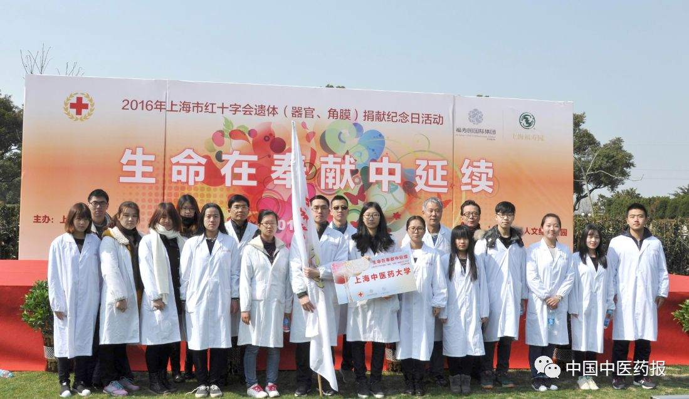
上海中医药大学张黎声教授在思想政治教育有效融入专业教学方面的积极探索，为上海高等教育系统发挥了很好的引领示范作用，2016年被评为上海市教书育人楷
模、上海教育年
度新闻人物，新闻联播专题报道。

Slide 18
2015年起，教务处在“校级课程建设项目”中，专门增加了专业课程的德育探索项目。主要聚焦“立德树人”根本任务，着力于在专业课程内容设计、教学、实践和评估等环节系统性融入社会主义核心价值观和中华优秀传统文化。项目建设周期为1年，每个项目资助1.5万元。教师自愿申报。已资助100门专业课程。

Slide 19
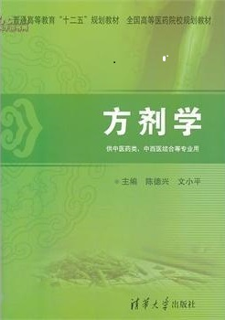
例二：在方剂学课程中的探索
通过对方名中所蕴含的文化内涵进行深入研究，让学生们更深切地体会中医与中国传统优秀文化千丝万缕的联系，使其对文化内涵的探索产生浓厚兴趣，在潜移默化中增强学生对祖国优秀传统文化的认同感。

Slide 20
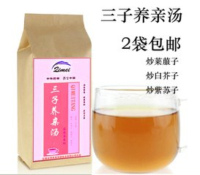
目前师生共同开发出的方剂名称有：“普济消毒饮、白虎汤、四君子汤、真人养脏汤、太乙膏、三子养亲汤、玉女煎、金刚丸、六一散、交泰丸、甘露消毒丹、戊己丸、子午丸、
青龙汤、二至丸、禹功散、彭祖丸、武侯行军散、青娥丸、玉屏风散、建瓴汤、徙薪饮、更衣丸……

Slide 21
“普济消毒饮”方名释义：本方出自《东垣试效方》，为古代名医李东垣所创，“普”言其广也；“济”为救助也；“普济”寓意佛教广慈之心；“消毒”即消除毒疫之气，李东垣用本方治疗“大头瘟”，屡试屡验，存活甚众，并无偿将此方刻于碑牌之上，立于人多的闹市桥头，以期“普救众生、济世活人、消除疫毒”故名“普济消毒饮”。

Slide 22
“三子养亲汤”背后的感人故事:韩天爵医生被三个儿子共同来为其父求治的行为感动，创制出一个广泛适用的方子，三味药物都出自老人菜园三种不同植物的种子。做成汤后，性味平和，甘美可口，理气化痰，健胃消食，体现了医者视病家如亲属的敬老仁孝之心，又寓意“三个儿子”，寄语“养亲”。因此，“三子养亲汤”成了“医门孝经”的精诚绝唱。

Slide 23
例三：中药饮片识别课的探索
《中药饮片识别》课老师完成课堂教学任务后，让学生带着真伪中药鉴别标本进入社区，普及中草药知识和真伪辨别技巧。学生体会到了社区居民渴望了解中药材质量的热情，感受到用所学专业知识服务社会的成就感和责任感。

Slide 24
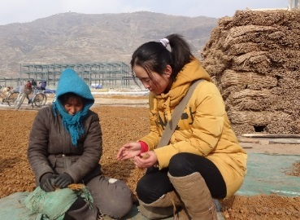
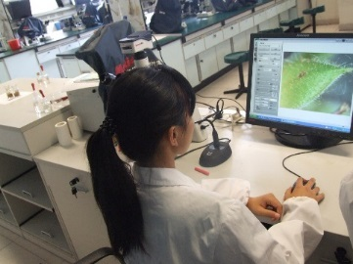
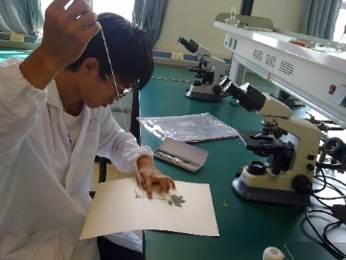
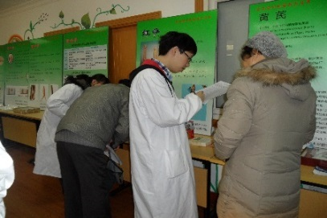
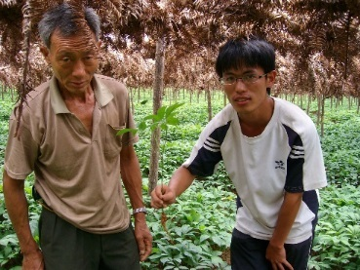
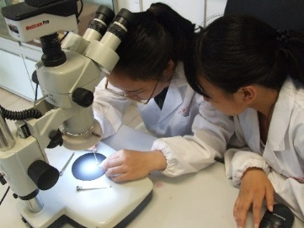
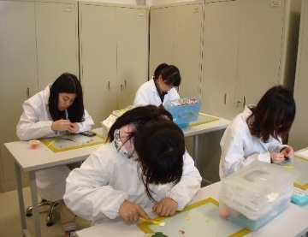
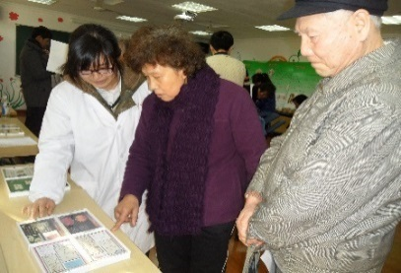
解决方法：
样品采集
真伪鉴别
标本制作
服务社区

Slide 25
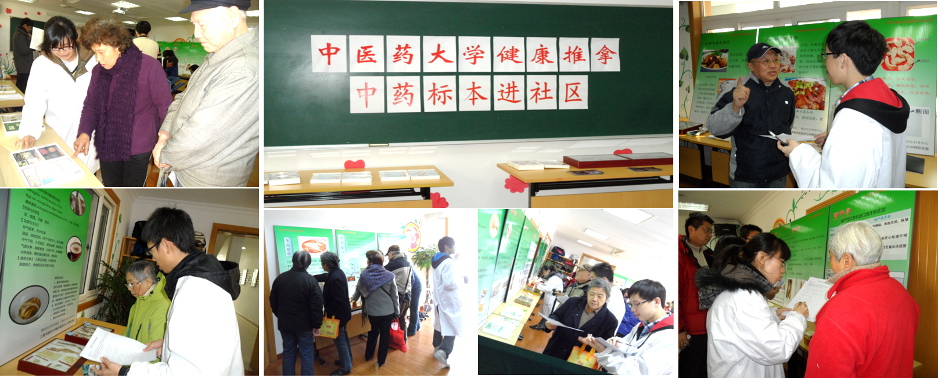
学生带着自制的真伪鉴别标本进入社区，为居民普及名贵中药材知识和辨别真伪技巧。

Slide 26
学生感言：
“活动结束后，大家都有各自的感想，感受最大的是能将自己在书本上、实践中收获的知识进行应用、帮助他人，让我们体会到不小的成就感和责任感。”

Slide 27
德育融合点：
课程 | 课程目标 | 教学内容 | 教 学 安 排 |  |  | 成效体现 | 教学价值 | 核心价值观
 |  |  | 教材 选择 | 教学方法 | 课时 安排
中药饮片识别 | ①专业目标：掌握部分中药饮片正品、非正品、伪制品的鉴别方法及要点。 ②德育目标：培养学生严谨的治学态度、求真务实的治学作风、良好的职业道德和社会责任感。 | ①学习中药饮片识别常用方法； ②组织学生进行实地考察（药房、药品检验所、中药材市场等）： ③将课堂及社课外的收获归纳整合，制作中药真伪鉴别标本； ④服务社会，形成以业报国的社会责任感。 | ①中国药典2015版； ②上海市中药饮片炮制规范；③中药饮片识别讲议。 | ①讲授法与直观演示； ②资源准备、药房实习、实践获取； ③理论学习、饮片考核； ④自主学习法； ⑤成果应用； ⑥梯度成果表达方法。 | 共14学时，其中课堂教学4学时；中药材市场调研4学时；标本鉴定与制作4学时；成果展示与应用2学时。 | 多角度评价方法 ①自我评价：学生设计文册、问卷调查、心得体会等，并形成及时反馈； ②过程评价：教师和学生对课堂采用的方法与策略、学习效率等进行综合考评； ③结果评价：将作品应用于社会，对学习效果进行动态性观察及总结。 | ①培养中医师对中药饮片的识别与应用能力； ②培养中药学学生辨别中药饮片真伪的能力； ③培养学生树立严谨的治学态度、求真务实的治学作风及社会责任感。 | 法治、诚信、敬业。

Slide 28
例四：在医古文课程中的探索
医古文是一门语言课，原来以讲授字、词、句、篇等语言知识为主。现在为将中国优秀传统文化与医学知识相融合，以医学名家传记、医德修养专论、为医为学指导等专题为途径，聚焦“立德树人”，注重潜移默化、春风化雨和润物无声之功，也起到了非常好的效果。

Slide 29
目标：培养医术精湛、医德高尚的苍生大医。
切入点：“为何做一名中医”“如何做一名中医”。
载体：以《医古文》所涉及的篇章。
途径：通过文本与背景资料的阅读与分享，引导学生积极思考，从学术思想、个人经历、社会环境等层面，还原名医情怀。
医古文的“文”：从文字语言之文，转化为文化人文之文。
教学内容的选择
目标 切入点 载体
单击此处添加标题

Slide 30
代表篇目，凝练主题：
医学是德行的一种。做医生，就是在救人爱人，实行仁者之道。
个人价值必然体现于服务社会与他人
职业价值
职业理想
《与薛寿鱼书》：“艺”与“道”的关系
《丹溪翁传》：朱丹溪“弃理从医”与自我实现。
①
②
职业责任感
③
④
个人修养
《华佗传》《赠贾思诚序》：如何看待医患矛盾
《大医精诚》：名医的为学与学医
为医志在救人，救人务在尽责。不忘初心，方得始终。
好医生，不仅有好的技术，同时也应该具有完备、健全的人格，不仅有好的思想，更要体现在言行举止之中。

Slide 31
清代名医薛雪一生布衣，活人无数，名列“温病四大家”之一。然而其死后，他的家人
为他所撰写的墓志铭中“无一字及医”，将薛雪描述为一位理学大家，埋没了他的医学成就。清代诗人袁枚为此十分愤慨，写了这篇文章，驳斥时人对医生的错误看法，警醒世人对医生的职业价值予以再认识。

Slide 32
实施要点：引导学生梳理清晰“医学”与“理学”的关系。
首先，从医学是“仁心仁术”，以“爱人”为
第一要务；理学作为儒学的继承与发展，以格物致知为导向，最终目标依然是“知人爱人”，从这点来看“医学”与“理学”的目标并无不同。

Slide 33
其次，从实践的角度上来看，袁枚指出很多所谓理学家“流于空谈，疏于实事”，所谓“爱人知人”不过是一纸空文，而薛雪用自己的医术实实在在地救人活人，是更加切实地实现了“仁爱”之道。
结论：医学是德行的一种，做医生，就是在救人爱人，实行仁者之道。

Slide 34
任课老师的体会：
“重字句的教材讲解虽然重要，但显得琐碎、枯燥乏味，在原有的教学中穿插进传统文化和医德教育等方面的专题内容，使课堂灵机生动，学生兴趣盎然，学习积极性提高。”
“本案例的设计和实施，很好地体现了医古文教育从文本主导向人本引导的过渡。”

Slide 35
成效与思考：
从学生切身相关和普遍关心的问题入手，力图排解学生面对中医学习、从业的若干困惑，增强学生成为一名优秀中医医生的职业认知、责任感与使命感。

Slide 36
从一门课推广到课程群：
由医古文一门课。推广到中医古汉语通论、古代汉语、《古文观止》讲读、《四书》导读、中医古籍校读法、古代文化名著赏析等。
医古文课程，从专业知识的角度而言，是掌握古代语言，更好地继承中医，创新发展中医；从德育的角度而言，是要学生们走进古代中医的人生，贴近中医的心灵，成为一名优秀的医生。

Slide 37
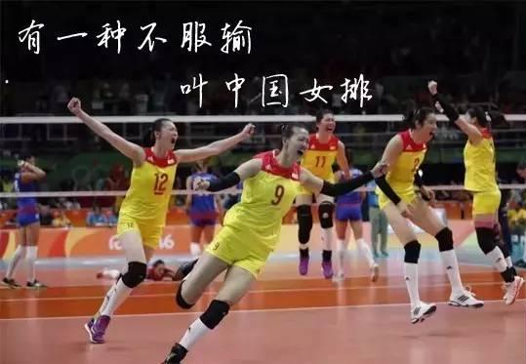
例五：体育课的育人功能
学校要求所有课程都应该渗透社会主义核心价值观教育的内容。
体育课教师可以把
挫折教育、敬业精神、团队精神、规则意识融入到体育课程中。

Slide 38
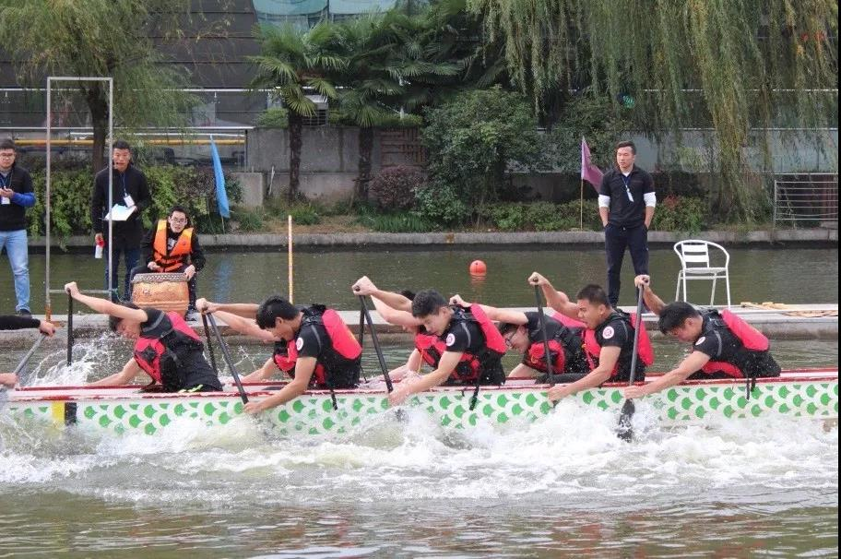
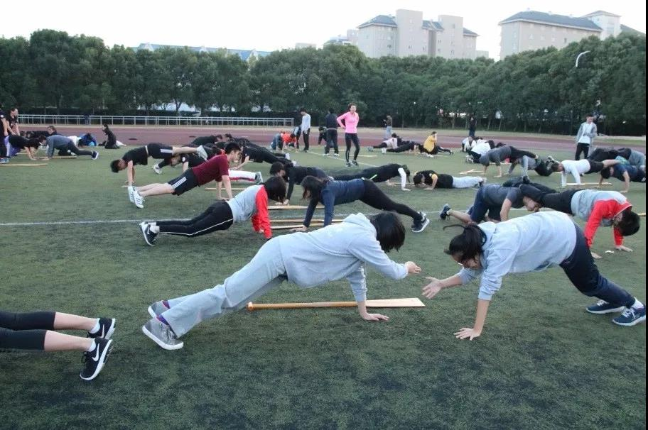
龙舟精神：
一、民族精神：
文化自信、 民族自强；
二、体育精神：
团结、拼搏、协作、坚持、超越自己。

Slide 39
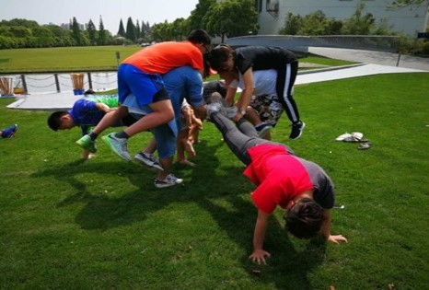
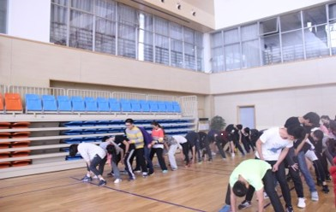
龙舟教学的德育目标：
□ 尊重他人的感受，接纳他人为伙伴；
□ 用强健的身体，承载坚强的意志；
□ 全力以赴，珍惜青春，不气不舍。

Slide 40
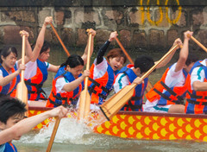
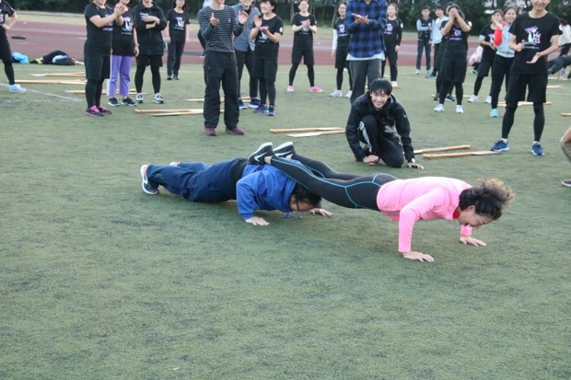
体能游戏：送战友
怎样接纳他人：如果遇到打桨、泼水、错误动作、配合失误怎么办？宽容态度和协作精神。
体能训练：坚强意志

Slide 41
学生反馈情况：

Slide 42
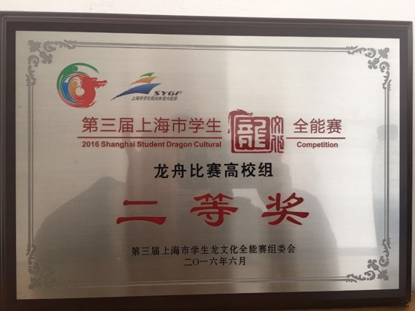
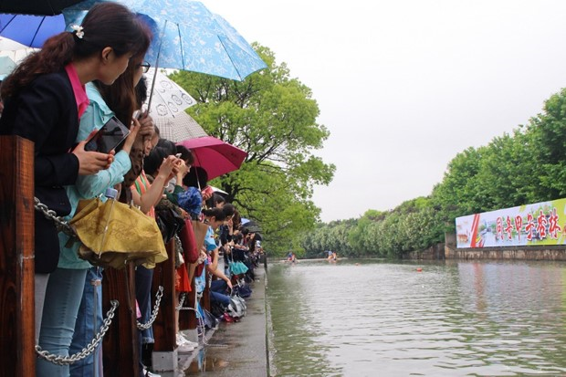
比赛成绩明显提升：

Slide 43
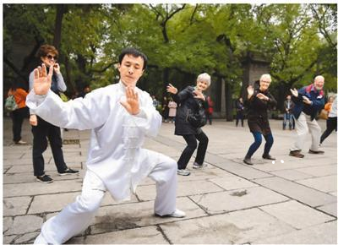
例六：外语教学中的德育功能
设置专题，引领学生的价值追求：
第一类专题，组织学生阅读、讨论国际文献中有关中医药的报道，提升学生的专业认同、爱国情怀；

Slide 44
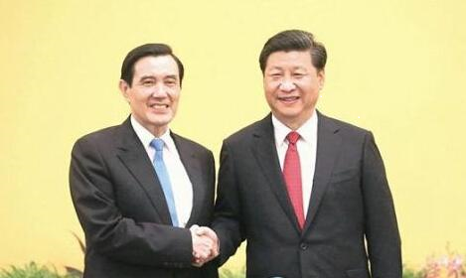
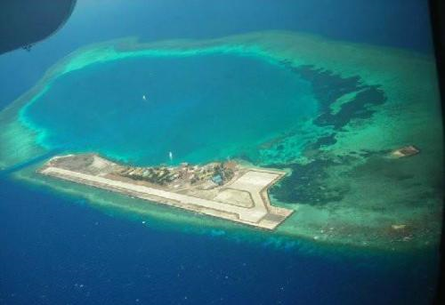
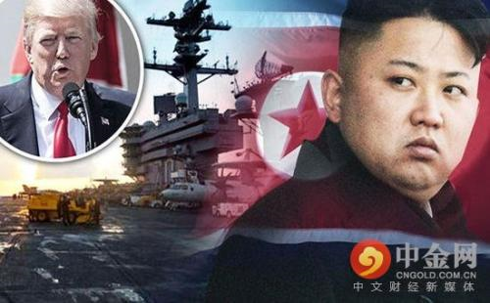
第二类专题，组织学生阅读、讨论国内外有关中国热点问题的报道，了解中国和西方国家的不同文化背景和政治立场，培养学生的理性思维和爱国情怀。

Slide 45
第三类专题：挖掘英文名篇中的价值理念。如马丁·路德金《我有一个梦想》，安排学生课外调研美国黑人被奴役、解放、隔离、歧视的历史和现在仍很尖锐的种族问题。又比如《成为一个纯粹的美国女孩》，作者痛苦回忆了童年学习中文的经历。描写了一个出生在美国唐人街华裔小女孩千方百计想摆脱中国传统文化束缚，最后还是失败了。表面上看，她最终不去中文学校了，但她永远无法摆脱与祖先连在一起的中国根和流淌在体内的中国血。

Slide 46
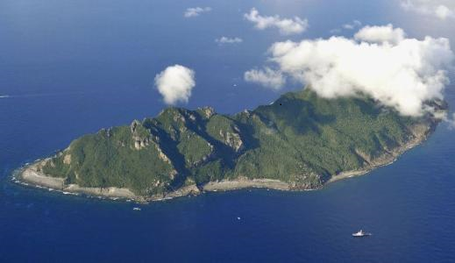
例七：法学教学中的探索
比如在《国际公法》教学中，结合专业知识的讲解，采用案例教学、视频教学、讨
论等方法，将钓鱼岛问题作为典型案例，讨论钓鱼岛问题所涉及的国际法知识、问题及解决争端的方式、途径等，组织学生献计献策。

Slide 47
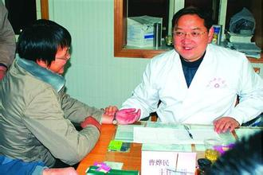
案例八：临床教学中的德育：
上海市中西医结合医院脉管科主任曹烨民，好多病人是糖尿病足坏疽，打开伤口的一刻，一股恶臭袭来，学生会觉得一阵恶心。
曹主任既不戴口罩，也不戴手套，面带笑容细心询问病情。曹主任看到学生疑惑的表情，曹主任笑着说：“等我处理好病人，再告诉你为什么这么做”。

Slide 48
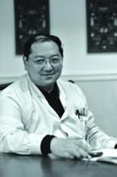
曹老师语重心长地说：“知道我为什么不戴口罩吗？因为这样和病人交流起来更‘近’，病人不会觉得你嫌弃他的脚臭而不给他治疗，增加病人继续治疗的决心，如果不
治疗，将来锯掉的可能是一条大腿。
知道我为什么不戴手套吗？因为这样能更好感受病人的皮温，判断病变部位缺血情况，确定治疗方案”。

Slide 49
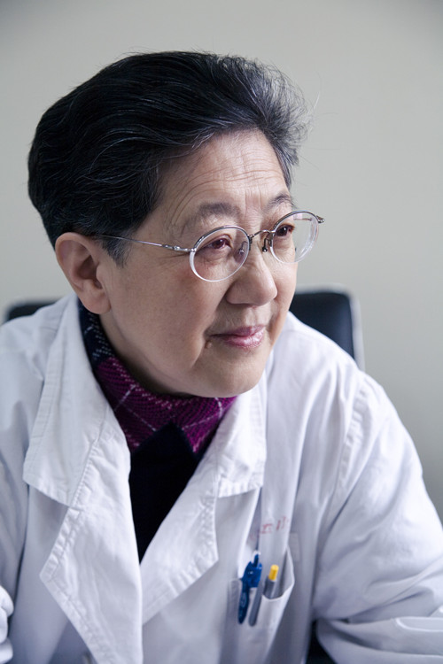
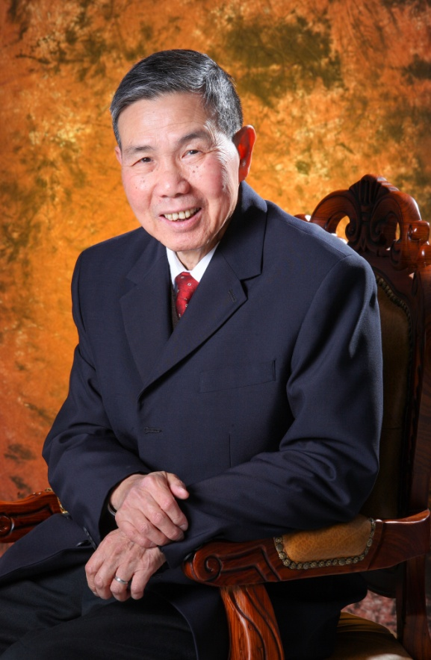
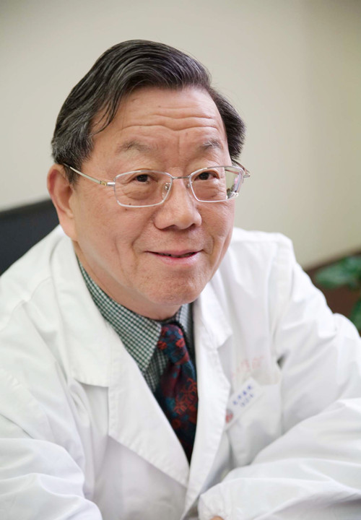
2001年6月起，先后成立了31个名老中医工作室，工作室主持人均是德艺双馨的名老中医药专家。

Slide 50
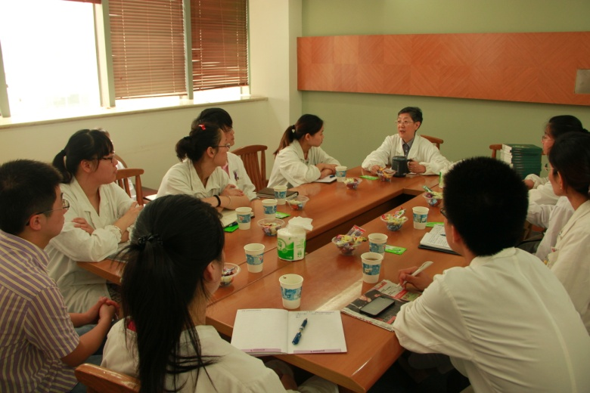
2013年8月起，龙华医院教学处举行“与名中医面对面”活动，每月一期。已举办19期。活动时间约90分钟。邀请刘嘉湘教授、陈湘君
教授等名老中医与研究生、青年医生畅谈学术、人生，整个过程充满理想信念教育。

Slide 51
期数 | 时间 | 专家 | 主要内容概括
第一期 | 2013年6月19日 | 陈湘君 | 陈老畅陈老谈学习中医经历，分享临床实践的心得体会。
第三期 | 2013年8月20日 | 施 杞 | 施老分享个人成长、成才和育才、树才的经历、经验，谈龙华脊柱病研究所构架，如何更好地进行中医科学研究。
第五期 | 2013年11月15日 | 刘嘉湘 | 刘老分享临床和科研工作中心得体会，谈如何更好发展中医药事业。
第十四期 | 2015年7月9日 | 陆德铭 | 陆老介绍自己的学术思想及医院管理教学的理念，鼓励青年学生脚踏实地。
第十六期 | 2015年11月18日 | 周智恒 | 周老介绍了自己的临床用药经验，鼓励青年学子勇于实践。
第十八期 | 2016年10月24日 | 邱佳信 | 邱老介绍了自己的临床经历，谈如何进行有效的中西医结合治疗肿瘤。

Slide 52
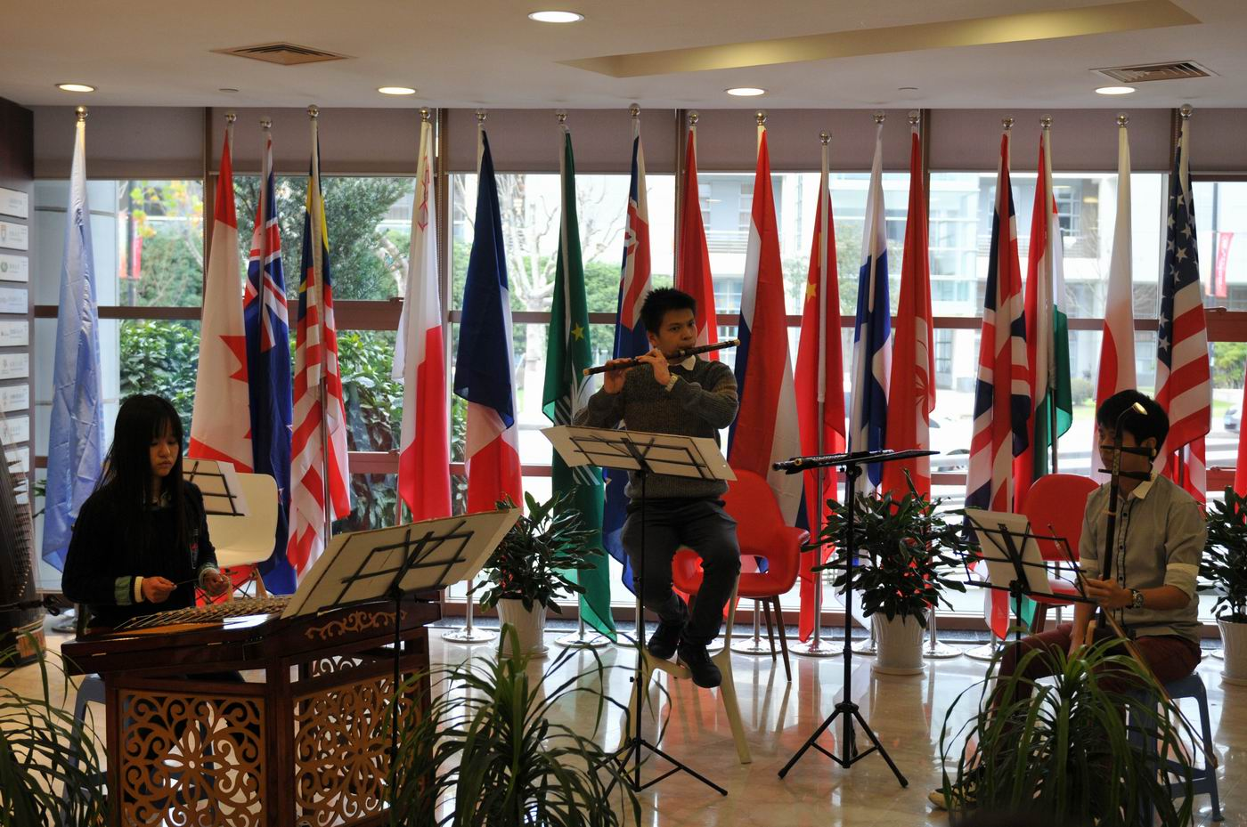
案例九：留学生中的思政教育
在留学生教育中，可以通过课余活动融入中国优秀传统文化教育，在专业教学中融入价值观教育，提高留学生对我国优秀传统文化和社会主义核心价
值观的认同感，达到知华、友华的目的。

Slide 53
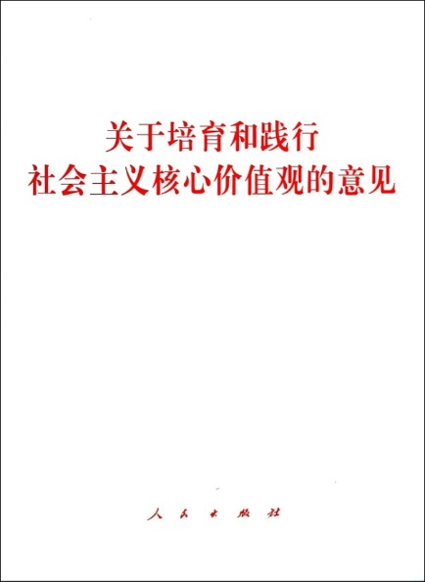
“坚持联系实际，区分层次和对象，加强分类指导，找准与人们思想的共鸣点、与群众利益的交汇点，做到贴近性、对象化、接地
气” 。“ 坚持改进创新，善于运用群众喜闻乐见的方式，搭建群众便于参与的平台，开辟群众乐于参与的渠道。”

Slide 54
有教师深刻地反思到，“要是没有德育意识，解惑的工作做得再好也只能算是一个百度输出终端，授业工作做得再好也只是一个教书匠、手艺人”。
更有参与课程德育项目的教师由衷感慨，“我感觉自己从一名授课老师转变成为了一名教育工作者”。

Slide 55
“大力推动以‘课程思政’为目标的课堂教学改革……梳理各门专业课程所蕴含的思想政治教育元素和所承载的思想政治教育功能，融入课堂教学各环节，实现思想政治教育与知识体系教育的有效统一。”
——教育部《高校思想政治工作质量提升工程实施纲要》（2017年12月）

Slide 56
何为“课程思政”？
“课程思政”的是相对于思政课程，即思想政治理论课来讲的，是指高校所有课程都有思想政治教育的功能。“课程思政”要求发掘高校各门课程所蕴含的思想政治教育元素和所承载的思想政治教育功能，融入课堂教学各环节，实现思想政治教育与知识体系教育的有机统一。

Slide 57
思政教育的内容：
要把做人做事的道理、把社会主义核心价值观的要求、把实现民族复兴的理想和责任融入各类课程教学之中……
—— 2016年习近平在全国高校
思政工作会议上的讲话

Slide 58
2018年1月16日，教育部党组在上海召开现场会

Slide 59
为何做得不很好？
两种不同的工作方式：一种是把自己的工作仅仅看作是一项事务性、或技术性的工作，这是一种浅层次、解决表面问题的工作方式；另一种是在做好事务性、技术性工作的同时，能看见背后人的工作，尤其是人的思想工作，能把自己工作与做人的思想工作结合起来，是一种深层次，解决根本问题的工作方式。

Slide 60
与大家交流第三方面内容：
一、老话题 新任务
二、可行性 有效性（重点）
三、方法论 规律性（重点）
四、有难度 待探索

Slide 61
把握好方法论
方法论是在研究分析一系列具体方法的基础上，系统总结并提出较为普遍性的原则。我们在探索思政教育有效融入专业教学的过程中，涉及到的方法论问题有思想方法问题，遵循规律问题，还有运用一些行之有效的工作方式等问题。

Slide 62
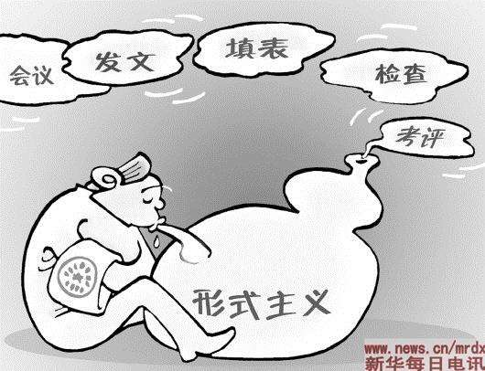
1. 实事求是的思想方法
要处理好立德树人共性要求与专业行业人才培养个性要求的关系，把教书育人的宏观要求与本校、本学科、本专业和本课程的具体教学要求
和学生的思想实际相结合，避免教条主义的照搬照抄和形式主义的表面文章。

Slide 63
切忌产生新的“两张皮”
将思想政治教育融入专业教学，目的是解决高等学校存在的专业教学与思想政治教育相脱节的“两张皮”现象。在推进思政教育有效融入专业教学的过程中，要避免“贴标签”等形式主义的做法，不能脱离专业教学的实际搞一些空洞的思想政治教育，形成新的形式主义和“两张皮”现象。

Slide 64
“提升思想政治教育亲和力和针对性，满足学生成长发展需求和期待，是新形势下高校思想政治工作实效性的关键”。“要力避千书一面、千人一面的大一统、一般齐，力避脱离实际的‘空话’、‘大话’，注重分析不同学生特点和实际”。
—— 2016年习近平在全国高校
思政工作会议上的讲话

Slide 65
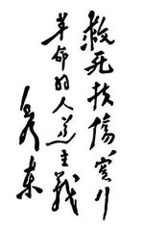
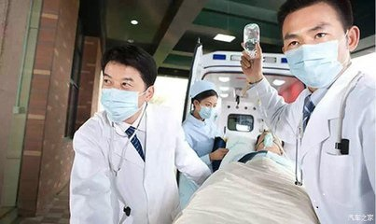
“医师应当具备良好的职业道德和医疗执业水平，发扬人道主义精神，履行防病治病、救死扶伤、保护人民健康的神圣职责。”
——中华人民共和国执业医师法

Slide 66
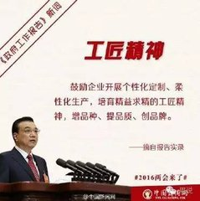
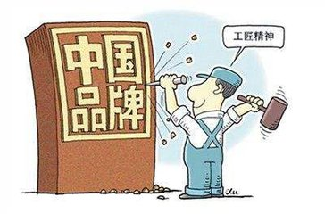
工科院校崇尚不断创新、精益求精、精雕细琢和用户至上的工匠精神；

Slide 67
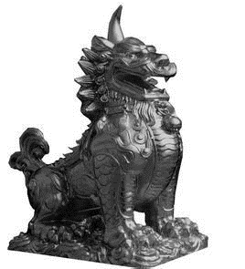
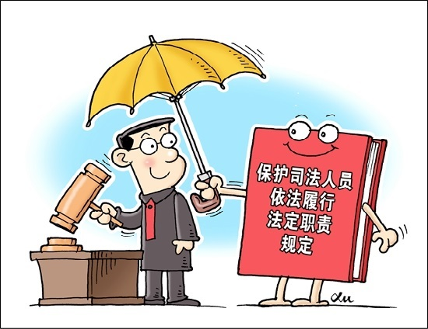
政法院校追求法律面前人人平等、保护公民合法权益等法律精神。

Slide 68
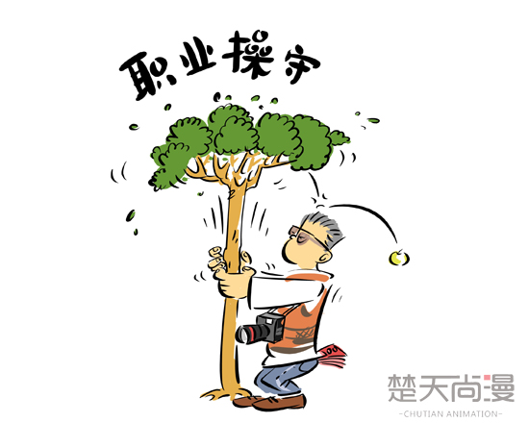
新闻传媒院校强调为人民服务、坚持正确舆论导向、维护新闻真实性等职业道德。

Slide 69
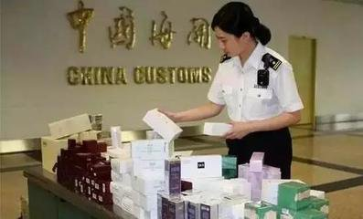
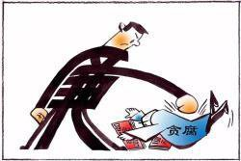
中国海关：
忠诚、执法、廉洁、服务

Slide 70
2. 处理好知识技能与价值观的关系
专业知识不是独立于人类之外的。知识、技能与人的主观意识是结合在一起的，知识和技能一定有价值追求的特征。人们为什么要学习知识和技能，花多大精力学习，学了去干什么，都是价值追求问题。所以价值观和知识、技能是不可分隔的，不存在没有价值追求的知识和技能，尤其在学校。

Slide 71
知识和技术会陈旧、老化，甚至会过时、会被淘汰。但人们心中的价值追求是指引人发展方向的，是心中的航标灯，是管一生的。
习近平总书记要求青年学生要扣好人生的第一粒扣子，其余的扣子才能扣好。

Slide 72
“要把知识教育同价值观教育、能力教育结合起来，把思想引导和价值观塑造融入每一门课的教学之中。”
——2016年12月，习近平在全国高校思想政治工作会议上的讲话

Slide 73
3. 处理好显性与隐性教育的关系
正面教育、显性教育是中国特色，但不完整，价值观教育应该既采用显性教育，也运用隐性教育。当前我们要非常重视隐性教育，通过显性教育与隐性教育的结合，构建课堂思想政治教育的话语体系，采用潜移默化、润物无声的方法融入德育教育。

Slide 74
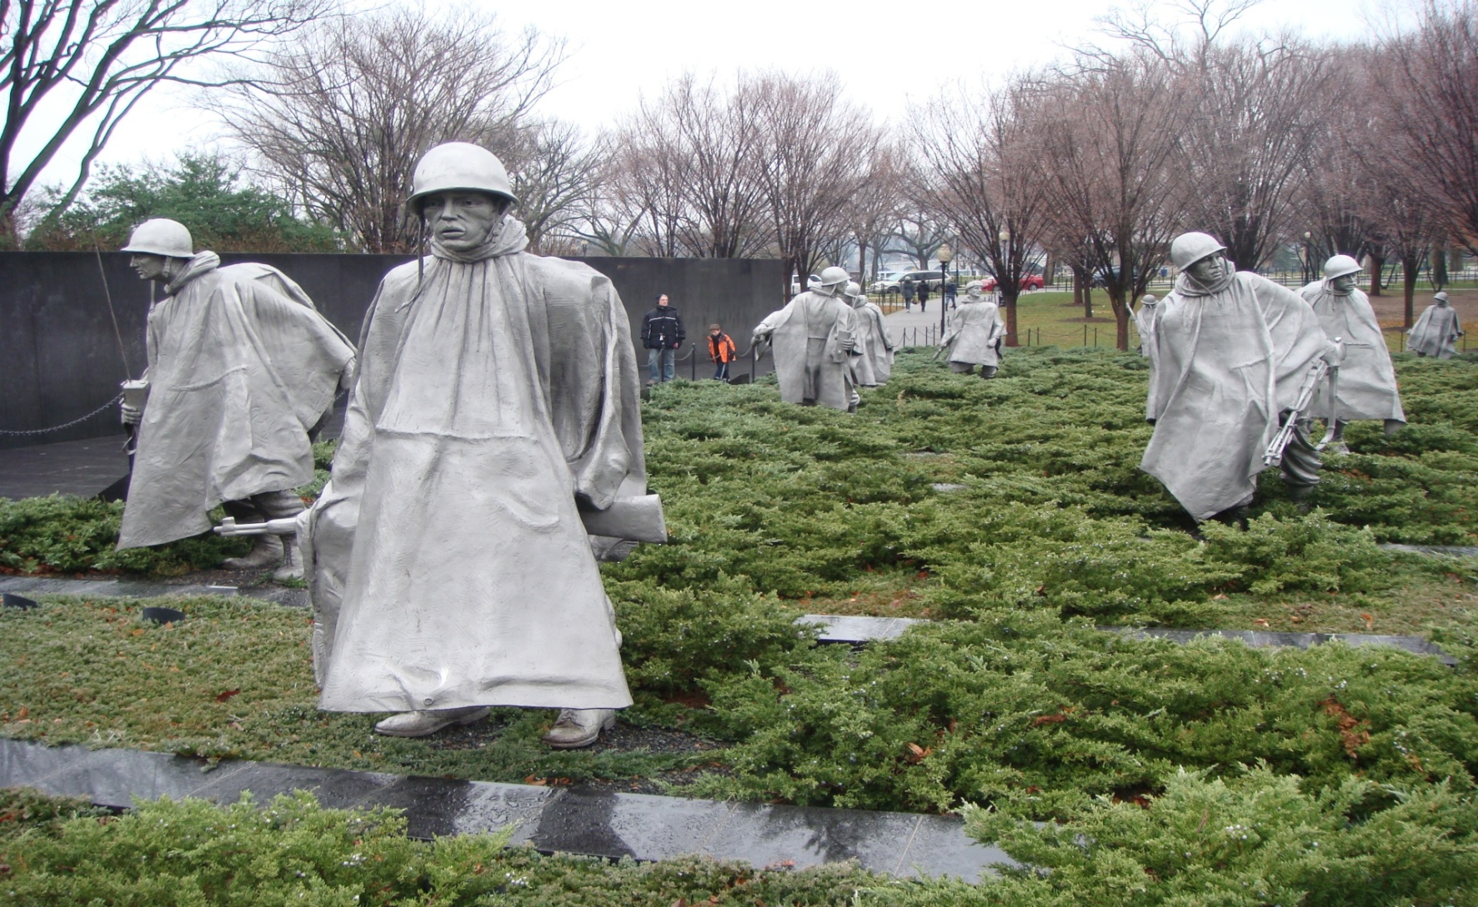

Slide 76
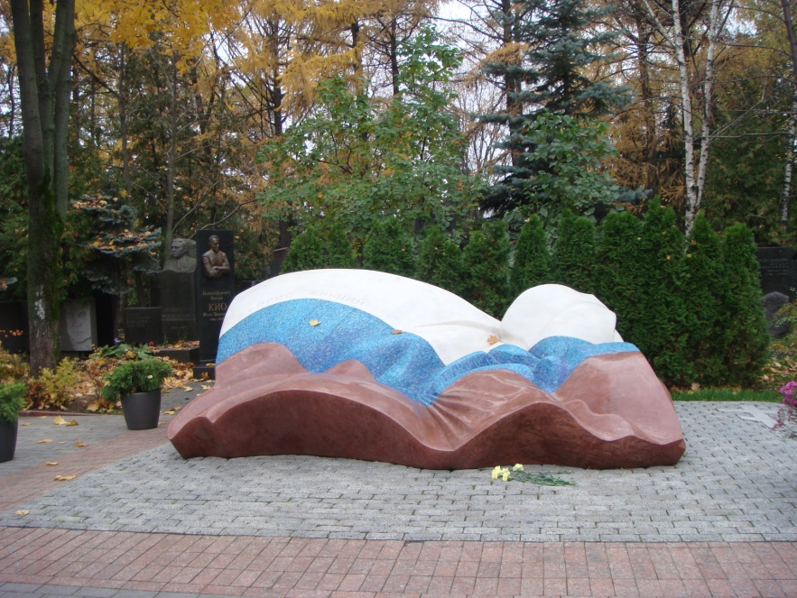
莫斯科新圣女公墓
莫斯科新圣女公墓叶利钦、
赫鲁晓夫的墓碑

Slide 77
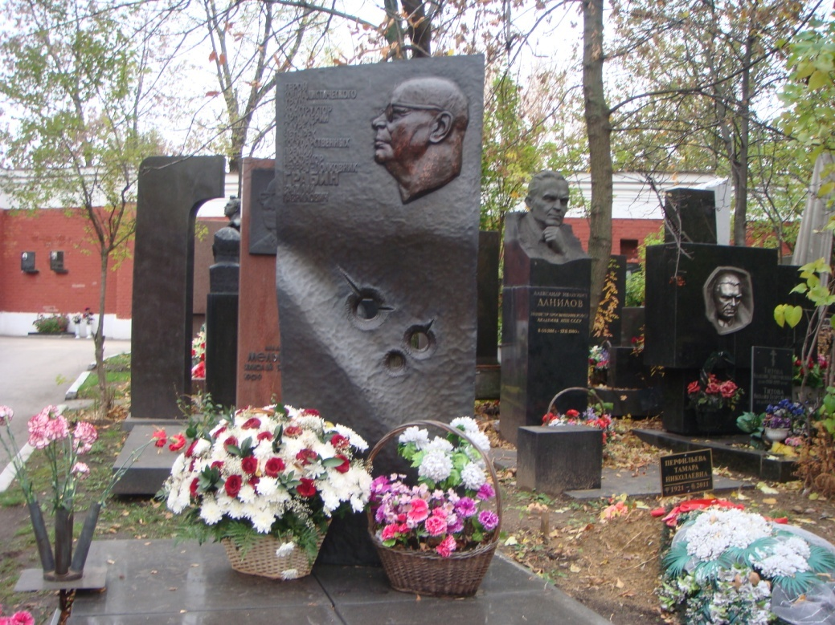
世界著名的米格战斗机设计者米高扬
坦克炮的设计师
拉夫里洛维奇

Slide 78
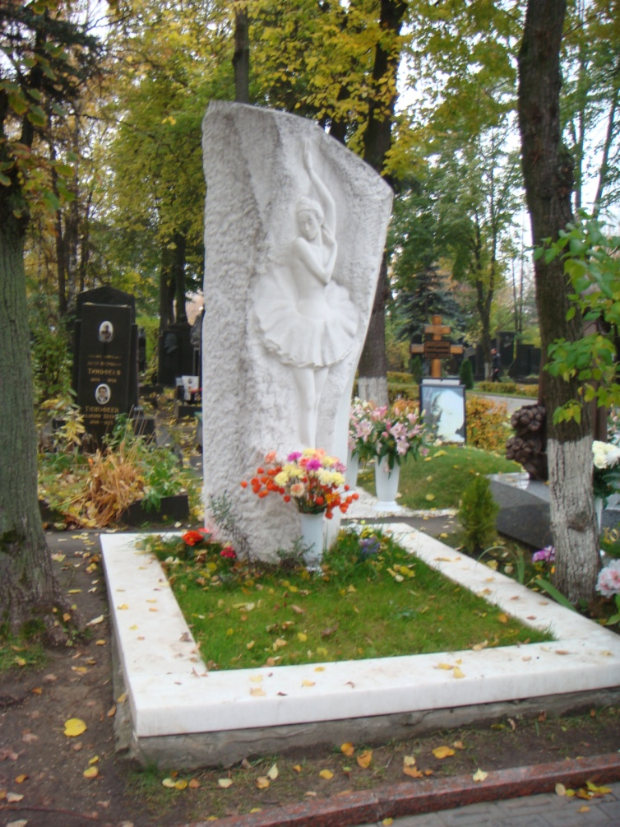
俄罗斯著名电影演员阿莲托娃
和芭蕾女神乌兰诺娃

Slide 79
一位产科医生的墓碑
莫斯科大马戏创始人尤里·
弗拉基迷人洛维奇·尼库林

Slide 81
隐性教育和显性教育又可以成为情感教育和理性教育。
情感教育能使人在较短时间内形成某种观点，或采取某种行动；理性教育虽不如情感教育的效果快，但持久性明显占优势。
一般情况下，以情入手，晓之以理，做到情通理达。

Slide 82
要坚持“融入性原则”
□ 德育内容应该与课程体系的知识点相联系，挖掘专业知识体系本身所蕴含的德育内容。
□ 合理、自然、有效
□ 建议不用“渗透”二字。全国高校思想政治工作会议都用“融入”二字。

Slide 83
“有同志比喻，好的思想政治工作应该像盐，但不能光吃盐，最好的方式是将盐溶解在各种食物中自然而然吸收。”
——习近平在全国高校思政
工作会议上的讲话

Slide 84
4. 处理好个人与团队、社会的关系
我们这里要讨论人的成长规律问题。人都是在为团队和社会发展作出应有贡献的过程中发展和成长起来的，这是一条基本规律，中央领导和文件中多次对青年学生提到这一规律问题。

Slide 85
“引导大学生树立正确的世界观、人生观、价值观，……正确处理国家、集体和个人利益关系，自觉把个人奋斗与国家民族的前途命运联系起来，在为社会发展进步作出应有贡献中实现自己的人生价值。”
——中共中央办公厅2010年5号文件

Slide 86
“牢固树立正确的世界观、人生观、价值观，胸怀远大理想，陶冶高尚情操，培育科学精神，立为国奉献之志，立为民服务之志，牢牢把握人生正确航向，把个人成长成才融入祖国和人民的伟大事业之中”。
——2011年4月，胡锦涛在庆祝清华大学建校 100周年大会上的讲话

Slide 87
“全国广大青年一定要……永远热爱我们伟大的祖国，永远热爱我们伟大的人民，永远热爱我们伟大的中华民族，……在人生的广阔舞台上充分发挥聪明才智、尽情展现人生价值，让青春在为党和人民建功立业中焕发出绚丽光彩。”
——2011年7月，胡锦涛在庆祝中国共产党成立９０周年大会上的讲话

Slide 88
“得其大者可以兼其小。只有把人生理想融入国家和民族的事业中，才能最终成就一番事业。希望你们珍惜韶华、奋发有为，勇做走在时代前面的奋进者、开拓者、奉献者，努力使自己成为祖国建设的有用之才、栋梁之材，为实现中国梦奉献智慧和力量。”
——2013年5月，习近平给北京大学考古文博学院2009级本科团支部全体同学回信

Slide 89
“要激励学生自觉把个人的理想追求融入国家和民族的事业中，勇做走在时代前列的奋进者、开拓者，书写无愧于时代的青春之歌和精彩人生。”
——2016年12月，习近平在全国高校思想政治工作会议上的讲话

Slide 90
在学生时期的成长经历中，他们考取理想中的学校，获得学位，是靠自己的学业
成绩，并不需要融入国家和民族事业的发展中，他们还没有这方面的体验。
但学生走上社会后，个人的成长是在为团队和社会做出的贡献的基础上实现的。

Slide 91
团队价值观
个人与团队、与社会的关系模型
发展 合作
爱民 守法
社会进步
爱国 敬业诚信 友善
自由 平等公正 法治
个人价值观
社会价值观

Slide 92
5. 处理好课堂教学与实践体验的关系
□ 价值观形成一定要经过实践认可的过程，也就是我们通常强调的实践性原则。
□ 实践 — 认识 — 再实践 — 再认识；
□ 通过教学实践影响学生价值观，比如人体解破学、中药饮片识别、方剂学、龙舟课等。

Slide 93
走进遗体捐献者的内心世界。

Slide 94
中药饮片识别课服务社区：

Slide 95
方剂学课程中的实践活动：

Slide 96
龙舟教学的实践体验：

Slide 97
上海世博会志愿者每天接待30-40万人，半年下来，“小白菜”服务质量之优，精神
面貌之好，得到国际认同，学生也感受到服务社会的意义。社会完全改变了对80后的看法。但在世博开馆之初，情况并不理想。

Slide 98
6. 处理好小目标与大目标的关系
现在开展“课程思政”工作，不少专业教师感到困惑，不理解为什么要这么做，不理解“课程思政”与自己的专业教学是什么关系。有的高校领导只和老师谈论教书育人的大目标，不重视专业教学中的具体德育目标，效果也不好。

Slide 99
学生的学习积极性来自于价值追求
以前我们调动学生的学习积极性，比较注重通过改进教学方法，但效果是有限的。因为学生对专业和职业的认同，对专业和职业背后的社会责任的认可，都是价值追求层面的东西。所以提高学生学习积极性，还要有价值引领。

Slide 100
专业课程融入德育的小目标：
一、解决专业兴趣、专业认同、职业认同、职业精神和社会责任感；
二、提高学生学习积极性。
三、通过思想政治工作促进教学工作。
所以说，思想政治教育的目标与专业教学的目标是一致的，专业教师更易认可。

Slide 101
中央对青年工作的大目标：
我在学习习近平总书记关于青年工作的论述时，发现习近平总书记对青年工作提出了许多新要求。与胡锦涛时期所提出的青年工作要求不同的是，这些新要求都与党的十九大提出的中国特色社会主义进入了新时代的大背景有关。习近平总书记关于青年工作的论述，对于我们做好大学生思想政治工作有很强的指导意义。

Slide 102
当代青年与中国梦的关系：
时代主题：实现中国梦是中国青年运动的时代主题。
堪当重任：青年一代要担当起实现中国梦的历史重任，成为栋梁之才。
领袖人才：青年一代能够成为实现中国梦的奋进者、开拓者和领导者。
大有作为：青年一代必将大有可为，大有作为。

Slide 103
为实现中华民族伟大复兴中国梦而奋斗，是中国青年运动的时代主题。
——习近平《在同各界优秀青年代表座谈时的讲话》（2013年5月4日）

Slide 104
当前，全党全国各族人民正在为实现党的十八大提出的奋斗目标而奋发努力，正在朝着实现中华民族伟大复兴中国梦而奋勇迈进。这是党和国家工作大局，也是中国青年运动的时代主题。
——习近平《在同团中央新一届领导班子集体谈话时的讲话》（2013年6月20日）

Slide 105
担当起实现中国梦的历史重任
目前在校的大学生和研究生，年龄在18岁-28岁之间，到本世纪中叶，也就是32年后，他们的年龄在50-60岁之间。实现中华民族伟大复兴的中国梦，最终要靠他们这一代人去实现。

Slide 106
今天高校学生的人生黄金时期，同‘两个一百年’奋斗目标的实现完全吻合。亲自参与这个伟大历史进程，实现几代中国人的夙愿，实乃人生之大幸。
——习近平在全国高校思政工作会议上的讲话（2016年12月）

Slide 107
广大青年要勇敢肩负起时代赋予的重任，志存高远，脚踏实地，努力在实现中华民族伟大复兴的中国梦的生动实践中放飞青春梦想。
——习近平《在同各界优秀青年代表座谈时的讲话》（2013年5月4日）

Slide 108
成为实现中国梦的开拓者和领导者
希望你们珍惜韶华、奋发有为，勇做走在时代前面的奋进者、开拓者、奉献者，努力使自己成为祖国建设的有用之才、栋梁之才，为实现中国梦奉献智慧和力量。
——习近平给北京大学考古文博学院二00九级本科团支部全体同学的回信（2013年5月2日），

Slide 109
青年最富有朝气，最富有梦想，是未来的领导者和建设者。
——习近平《在联合国教科文组织第九届青年论坛开幕式上的贺词》（2015年10月26日），

Slide 110
青年一代必将大有可为、大有作为
展望未来，我国青年一代必将大有可为，也必将大有作为。
——习近平《在同各界优秀青年代表座谈时的讲话》

Slide 111
实现我们的梦想，靠我们这一代，更靠下一代。
——习近平《从小积极培育和践行社会主义核心价值观》（2014年5月30日）

Slide 112
青年一代必将大有可为、大有作为
我相信，当代中国青年一定能够担当起党和人民赋予的历史重任。
——习近平《青年要自觉践行社会主义核心价值观》（2014年5月4日）

Slide 113
国家的前途，民族的命运，人民的幸福，是当代中国青年必须和必将承担的重任。
——习近平《致全国青联十二届全委会和全国学联二十六大的贺信》（2015年7月24日）

Slide 114
小目标与大目标的关系：
如果我们每一位老师都能把自己的学生培养好，使学生富有责任感。这些小目标能够汇聚起实现中国梦的大目标。
中国梦既关系到青年一代的未来，也关乎我们中老年的未来生活。培养好下一代，既为了国家，也为了我们自己。

Slide 115
“青年兴则国家兴，青年强则国家强。青年一代有理想、有
本领、有担当，国家就有前途，民族就
有希望。”
—— 习近平在党的十九大的
工作报告

Slide 116
香港非法占中运动

Slide 117
学运学生称，两岸服贸协议如果在“立法院”通过，“台湾经济将被大陆吞并”，他们将失去工作机会……
2014年3月18日起台湾大学生和公民共同发起占领“立法院”所引起的社会运动事件，称为“太阳花”学运。

Slide 118
7.处理好思政课与专业课的关系
□ 高校思项政治理论课是显性教育，专业课是隐性教育；
□ 高校思想政治理论课是解决世界观、方法论问题，专业课是解决专业兴趣、专业认同、职业精神和社会责任感问题。

Slide 119
与大家交流第四方面内容：
一、老话题 新任务
二、可行性 有效性（重点）
三、方法论 规律性（重点）
四、有难度 待探索

Slide 120
推进这项工作的难点
一是校、院两级分管教学工作的领导要按中央要求，履行“一岗双责”，结合业务分工抓好思想政治工作，承担起课程德育的主要责任。我校是教务处负责落实。

Slide 121
二是专业教师不熟悉思想政治教育工作，要加强培训和指导。
还有不少教师不理解，甚至有的老师还会有反感和抵触情绪，需要逐渐引导。

Slide 122
新员工入职培训中，指导新员工如何将培育和践行社会主义核心价值观融入到本职工作中，使新员工入职
就树立起教书育人、管理育人和服务育人的理念。

Slide 123
三是要积极探索德育教育评价方法：
□ 探索专业教学德育效果的有效评价方法，促进专业教学德育工作的科学发展。
□ 将专业教学效果评价从单一的专业知识维度，向人文素质培育、社会责任感培养等多维度延伸。

Slide 124
四是先试点，让老师自愿参与，不要硬压任务。让专业教师理解了，想明白了再参与。
五是对专业教师可先不用“思想政治教育”的提法，用“德育”、“人文综合素质培育”等提法，教师更容易理解、接受、有利于让更多的教师参与。
六是修订教学和人事管理制度，适时完善教学大纲。

Slide 125
七是把思想政治教育融入专业教学，是一项长期的战略任务，可以说是一项永远在路上的工作，中央提出的所有课程的育人功能、所有教师都有育人责任的目标，仅仅是量的要求，还不是质的要求，我们将长期探索下去，任重道远。

Slide 126
上中医的目标是经过2～3年的探索，让每一位教师都能在各自的教学过程中找到社会主义
核心价值观、优秀传统文化教育的切入点和融入点。这是第一步，我们将根据习近平总书记提出的“只有培养出一流人才的高校，才能够成为世界一流大学”的要求，做好一流人才培养工作。

Slide 127
谢谢聆听 欢迎提问交流

